Slide 1
«МИЛОСЕРДИЕ И СОСТРАДАНИЕ»
Презентация к уроку по курсу:
«Основы религиозных культур и светской этики»,
модуль: «Основы православной культуры»
Составитель:
Доронькина Анастасия Евгеньевна,
учитель начальных классов
МАОУ«Видновская СОШ № 10»
г. Видное
2021

Slide 2
Милосердие в моем понимании-
Это ласка, любовь, сострадание.
Это — маме усталой помочь
Это — бабушку навестить.
И обиду свою превозмочь,
И того, кто обидел — простить.
Это — птичек и кошек кормить.
И цветы на окне поливать.
Всё живое на свете любить,
И жалеть, и ценить, и прощать.
Виктор Павлов

Slide 3
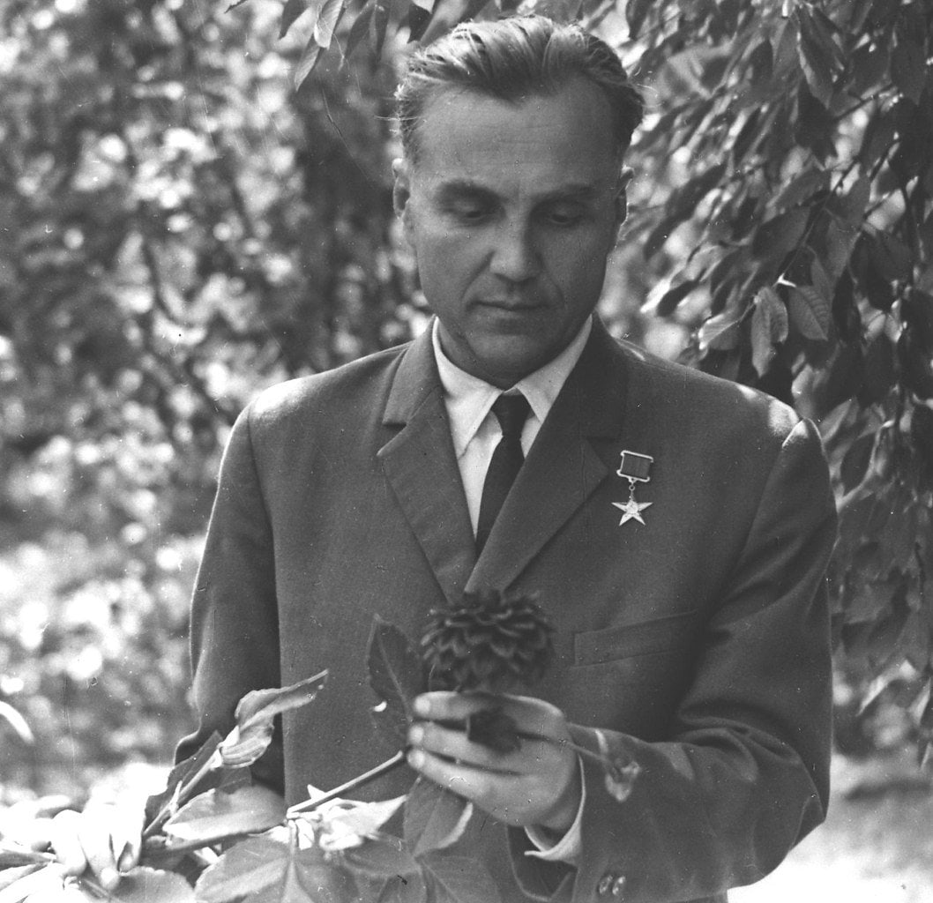
Василий Александрович
Сухомлинский

Slide 4
Сострадание, сочувствие, сопереживание, жалость.

Slide 5
МИЛОСЕРДИЕ

Slide 6
ТЕМА УРОКА:
«МИЛОСЕРДИЕ И СОСТРАДАНИЕ»
Цели:
научиться понимать христианское значение слов милосердие и сострадание;
осознать суть христианского отношения к « ближнему»;
будем учиться быть доброжелательными и отзывчивыми.

Slide 7
Притча о добром самарянине
«Один человек шел из Иерусалима в Иерихон, и на него напали разбойники. Они раздели этого человека, изранили и ушли, оставив его едва живым. Мимо проходил священник, а затем левит, но оба, увидев его, прошли мимо. Проезжал один самарянин, сжалился и, подойдя, перевязал ему раны, смазав их маслом и вином. Посадив раненого на своего осла, самарянин привез его в гостиницу и позаботился о нем. На другой день, отъезжая, вынул два динария, дал хозяину гостиницы и сказал ему: “Позаботься о нем; и все, что ты еще истратишь на него, я, когда возвращусь, отдам тебе долг”».

Slide 8
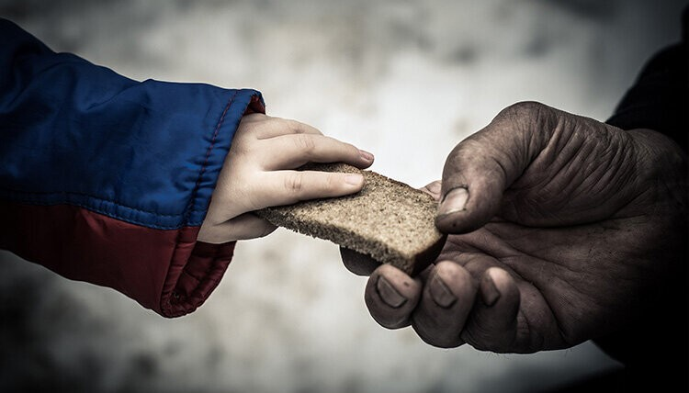
МИЛОСТЬ, МИЛОСТЫНЯ

Slide 9
Пословицы о милосердии
Доброе сердце о чужой беде болит.
Милосердие – это сила, могущая защитить то, что беззащитно.
Милосердие никогда не пропадет зря.
Милосердие начинается дома.

Slide 10
Милосердие в моем понимании-
Это ласка, любовь, сострадание.
Это — маме усталой помочь
Это — бабушку навестить.
И обиду свою превозмочь,
И того, кто обидел — простить.
Это — птичек и кошек кормить.
И цветы на окне поливать.
Всё живое на свете любить,
И жалеть, и ценить, и прощать.
Виктор Павлов

Slide 11
«Добро, которое ты делаешь от сердца, ты делаешь всегда себе»
(Л. Толстой)

Slide 12
«…во всем, как хотите, чтобы с вами поступали люди, так поступайте и вы с ними, ибо в этом закон и пророки» (Матф. 7:12)

Slide 13
СПАСИБО ЗА УРОК !
Источники:
«Основы религиозных культур и светской этики. Основы православной культуры. 4 класс: учеб. Для общеобразоват. Организаций/А.В. Кураев.-5-е изд., перераб.- М.: Просвещение, 2018.-144 с.:ил.
Ожегов С.И. Словарь русского языка.
Шевченко Л.Л.(автор-составитель). Диалоги. Вечные вопросы жизни глазами юных современников.- М.: Центр поддержки культурно-исторических традиций Отечества,2019. 152 с., ил.
https://n-shkola.ru/ Зачем творить добро? О. В. Бобкова, учитель начальных классов, школа № 10, г. Россошь, Воронежская область.
https://pravoslavie.ru/48912.html
https://www.kakprosto.ru/kak-953208-kak-belyy-cvetok-romashki-stal-simvolom-dobroty-i-miloserdiya#ixzz6lnpoKSS3
infourok.ru/konspekt-uroka-po-orkse-na-temu-milose...e-klass-3883759.html
www.prodlenka.org/metodicheskie-razrabotki
https://www.miloliza.com/sukhomlinskij-rasskazy-i-skazki-dlya-detej

